Slide 1
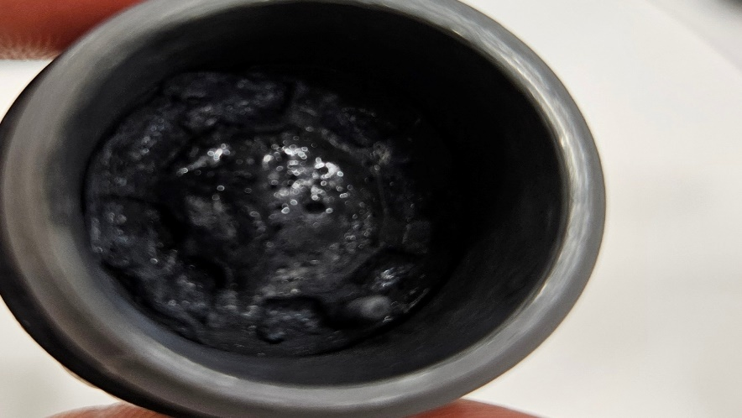
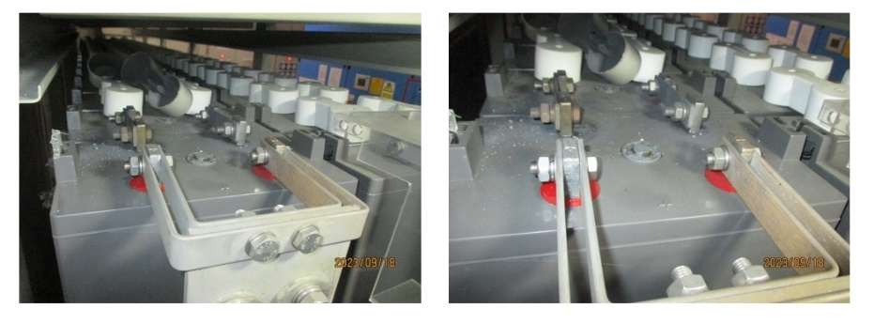
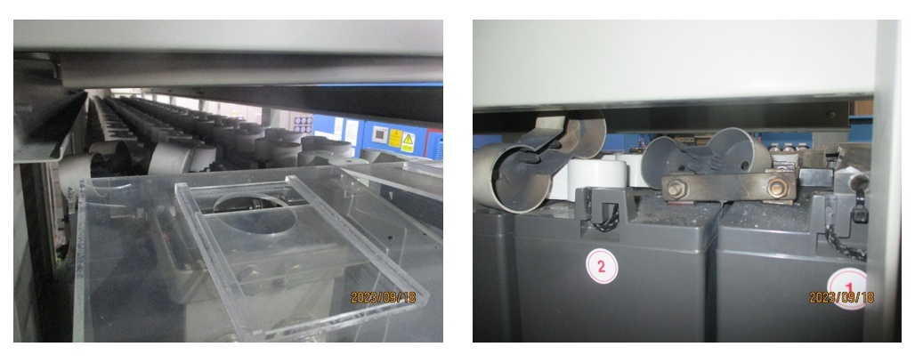
주요문제 발생현황 보고 – 파열(2023.09.18)
업 체 명 | SK하이닉스 이천공장(경기도 이천)
담 당 자 | 김기홍(HJPNA) | 연 락 처 | 010-8410-8862
제 품 명 | GSL600 | Lot No | 2014.12.02(1412022E)
점검 수량 | 192 EA | 발생수량 | 1 EA
설치일자 | 2014.12월 | 점검일자 | 2023.09.18
사용용도 | UPS용(2호기) | 점 검 자 | CS팀 장태현 주임
발생내역 | 2023년 9월 18일 축전지 파열 사고 발생
피해내역 | 배터리 1 EA 배기구 그을음 및 파열 발생
점검결과 | -. 2023년 9월 18일 #1번 셀에서 축전지 파열 사고 발생 -. 배터리 백업 테스트 시 BATTERY-2를 테스트 하기 위해 듀얼 판넬에서 BATTERY-1을 OFF하고 ICB를 OFF 시키니 그래프가 심하게 흔들리는 것을 확인하고 ICB를 올리려는 순간 펑 소리와 연기가 함께 발생, 배터리 파열 발생 -. #1번 셀 배기구 파열, 전압 및 내부저항 측정 불가(절단 추정) -. 약 9년 이상 운용한 제품으로 전체적으로 내부저항 상승
판정내용 | 기대수명종료로 추정되며 제품 노후화에 의한 부식, 절단 현상 진행 및 방전 시 전류 유입에 의해 절단 부분 스파크 발생으로 배기구에서 파열 발생한 것으로 추정됨
요구사항 | 배터리 파열 발생에 대한 원인 설명 요구, 제품 해체 분석 요청
조치사항 | 유상 구매 권유
진행사항 | 제품 해체 분석 예정

Slide 2

현장점검결과 PL 위험성 의견
1. SK하이닉스 이천공장 파열
소비자성향 | 사건수준의견 | 종합의견
수용적 | 당해물건 | A-1 | 진행
※PL 위험성 의견 분류표

